Slide 1





Mengsels scheiden
Hoofdstuk 3
Theorie
Leerdoel
Opdracht
Audio
Practicum

Slide 2
§3.3 Extraheren
Bestudeer je theorieboek goed
Maak de opdrachten op het leerdoelenblad
Bekijk de filmpjes
Bekijk de presentatie en de leerdoelen goed

Slide 3

Audio

Slide 4
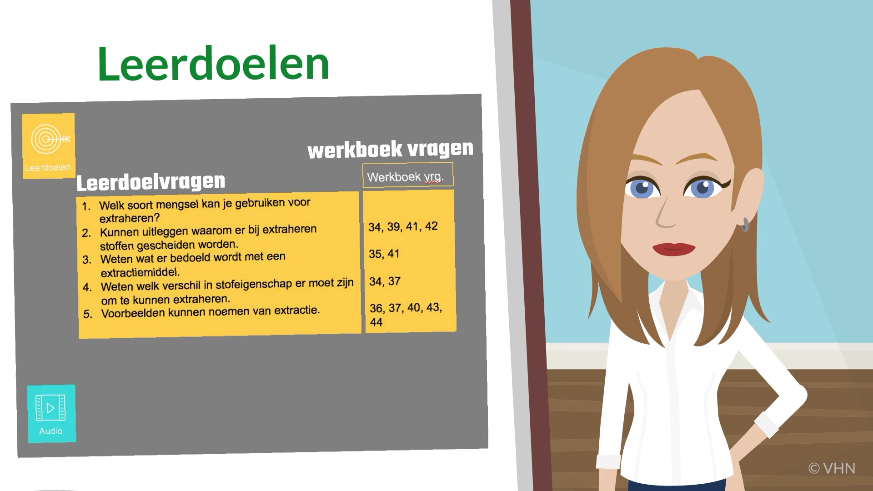
Leerdoelen
Audio

Slide 5
Leerdoelen
Werkboek vrg.
Welk soort mengsel kan je gebruiken voor extraheren?
Kunnen uitleggen waarom er bij extraheren stoffen gescheiden worden.
Weten wat er bedoeld wordt met een extractiemiddel.
Weten welk verschil in stofeigenschap er moet zijn om te kunnen extraheren.
Voorbeelden kunnen noemen van extractie.
34, 39, 41, 42
35, 41
34, 37
36, 37, 40, 43, 44
Audio

Slide 6
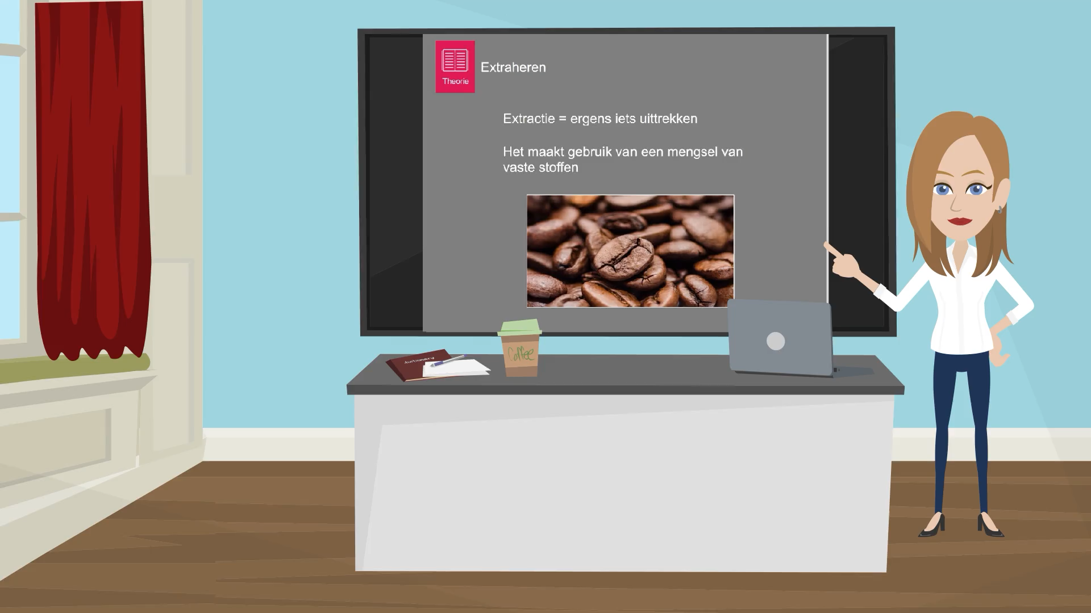
Theorie
Audio

Slide 7
Extraheren
Oplosmiddel trekt groene stof uit mengsel
Theorie
Rode stof lost niet op
= oplosbaar
= niet oplosbaar

Slide 8
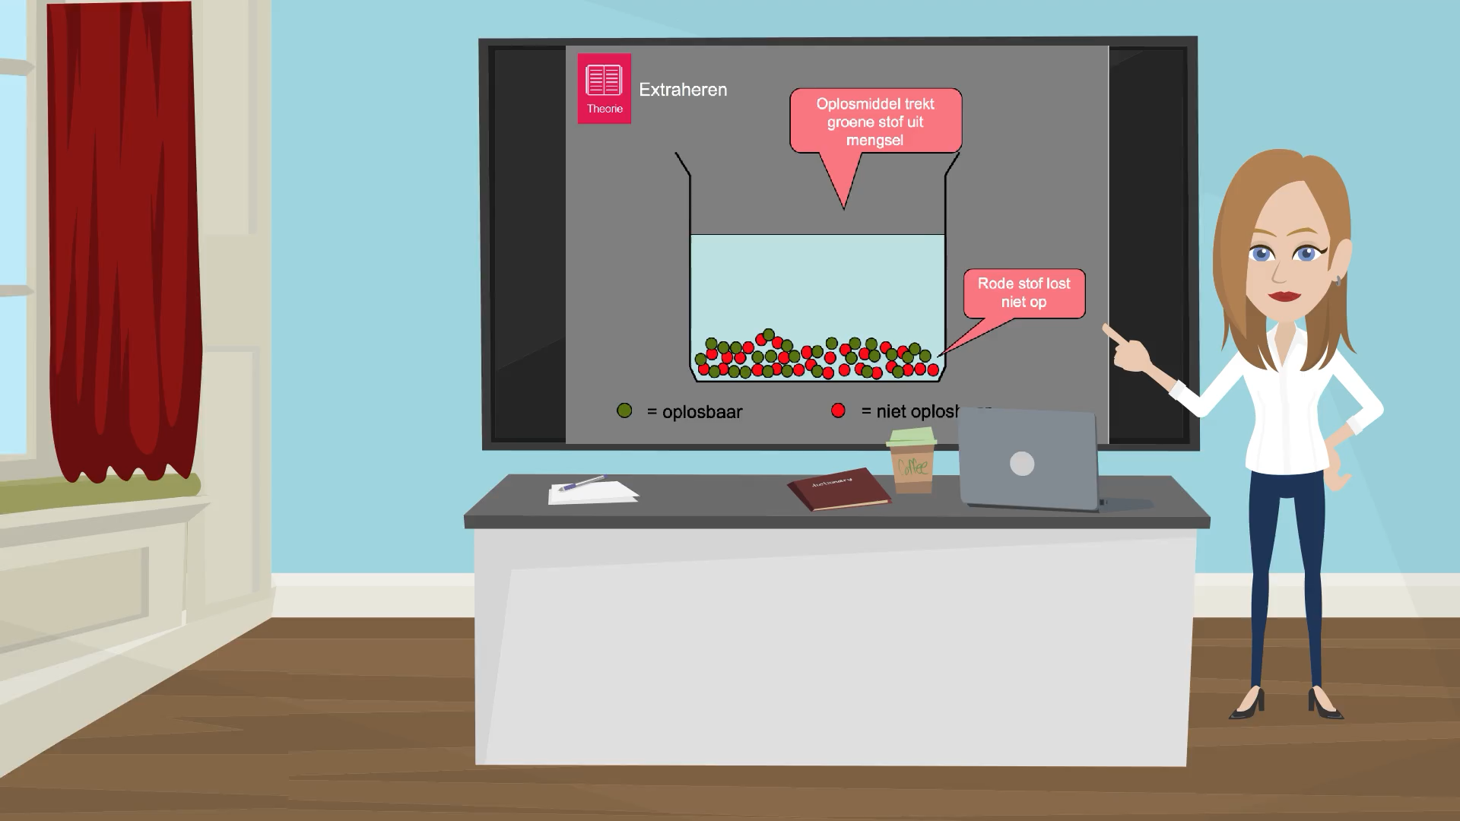
Theorie
Audio

Slide 9
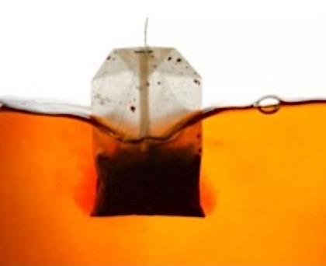
Maak de vraag op je werkblad:
Wat voor soort mengsel kan je gebruiken om te extraheren?
Hiernaast zie je de extractie van thee.
Wat bedoelen we met de scheidingsmethode extraheren?
Wat bedoelen we met een extractiemiddel?
Welk verschil in stofeigenschap moet er zijn om te kunnen extraheren?
Noem nog eens een ander voorbeeld van extractie dan thee of koffiezetten?
Afbeelding 1 extractie van thee
Opdracht

Slide 10
Controle toets
Opdracht
Leg het begrip extraheren eens uit? Maak verplicht gebruik van de woorden extractiemiddel, oplosbaarheid, oplossen, afgieten en filteren. (2pt)
Bij extraheren hebben we geleerd dat het te maken heeft met de oplosbaarheid. Waarom is oplosbaarheid een stofeigenschap? Leg uit! (2pt)
Bij het koffiezetten maak je gebruik van twee scheidingsmethoden? Welke twee zijn dat? (2pt)
Wat wordt er bedoeld met de woorden extract en residu? Leg uit! (2pt)
Behaalde punten: 5 punten of lager onvoldoende ; 6pt of meer voldoende

Slide 11
Antwoorden controle toets
Opdracht
Het begrip extraheren betekent? Bij een mengsel van vaste stoffen wordt een extractiemiddel toegevoegd, door een verschil in oplosbaarheid, zal één stof oplossen en de ander niet, door het mengsel daarna afgieten of te filteren krijg je een scheiding van de stoffen. (2pt)
Waarom is oplosbaarheid een stofeigenschap? Leg uit! Elke stof heeft zijn eigen mate van oplosbaarheid, daarom is het een stofeigenschap. Dit is ook afhankelijk van het type oplosmiddel dat wordt toevoegt. Zo lost zout op in water, maar niet in ethanol. (2pt)
Behaalde punten: 5 punten of lager onvoldoende ; 6pt of meer voldoende

Slide 12
Antwoorden controle toets
Opdracht
Bij het koffiezetten maak je gebruik van twee scheidingsmethoden? Welke twee zijn dat? Eerst extractie, daarna filteren. (2pt)
Wat wordt er bedoeld met de woorden extract en residu? Leg uit! Het extract bestaat uit het oplosmiddel en de vaste stoffen die zijn opgelost in het oplosmiddel. Het residu zijn de stoffen die niet zijn opgelost. (2pt) Bij koffie zou dan het doorgelopen water met de koffie, het extract zijn en wat achterblijf in het filter, de koffiedrab, het residu.
Behaalde punten: 5 punten of lager onvoldoende ; 6pt of meer voldoende

